Slide 1
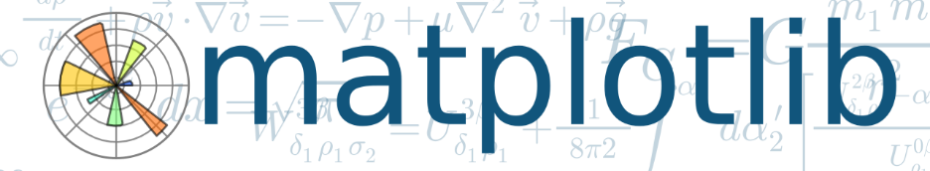

Θέμα: Υλοποίηση & απεικόνιση BFS αλγορίθμου με χρήση βιβλιοθήκης NetworkX και Matplotlib.
Εισαγωγή στους υπολογιστές

Slide 2
Μέλη της ομάδας:
Κισκήρα Φωτεινή-Άρτεμις
Μάμαλη Σοφία
Μαναγούδης Μιχαήλ
Μάρκου Αντρέας
Ματζαράπης Ηλίας
Παπανικολάου Νικόλαος
Σεραφείμ Άννα

Slide 3
Η λειτουργία του κώδικα
Ο BFS (αναζήτηση σε πλάτος) αποτελεί έναν αλγόριθμο που δέχεται σαν είσοδο ένα πεδίο καταστάσεων (κόμβοι), μια αρχική και μια τελική κατάσταση.
Η λειτουργία του αλγορίθμου είναι να βρει το «μονοπάτι» από την αρχική στην τελική θέση επιλέγοντας με τυχαίο τρόπο τις ενδιάμεσες καταστάσεις.

Slide 4
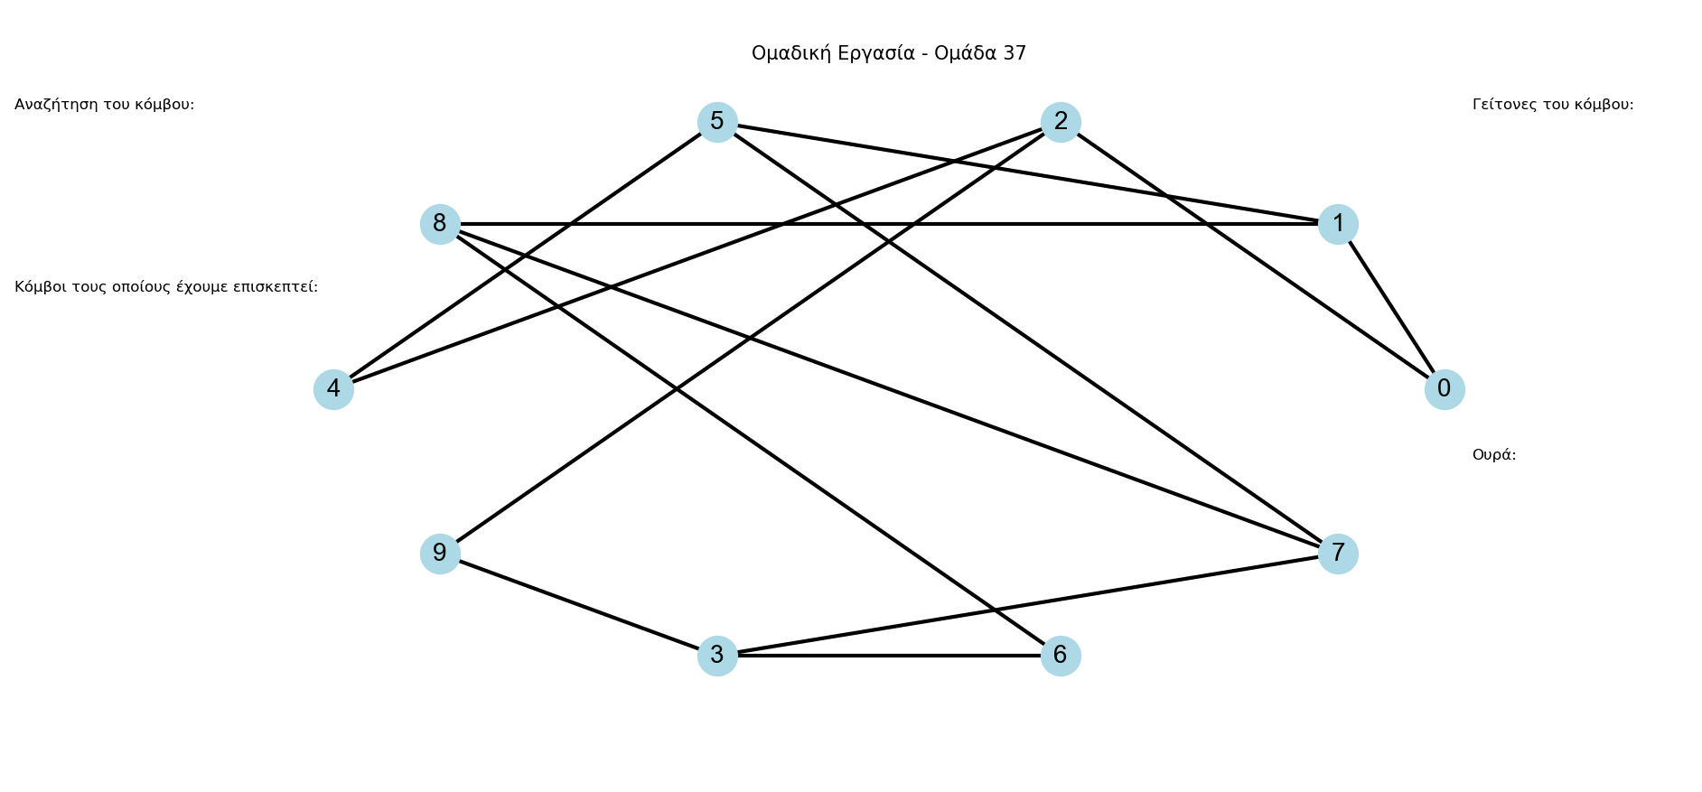
Το παράδειγμα μας διαθέτει 10 κόμβους(0 έως 9) και θέλουμε ο κώδικας να κινηθεί από το 0 στο 9.

Slide 5
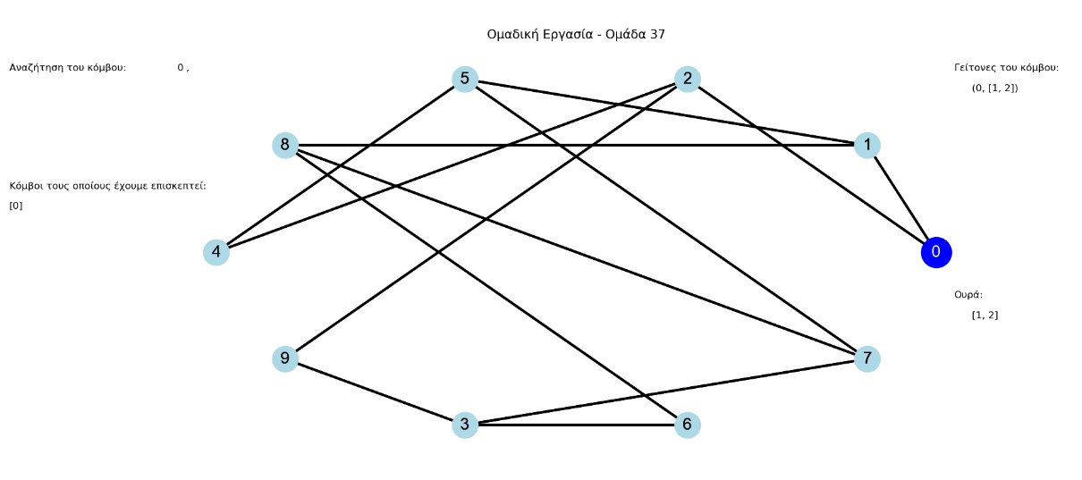
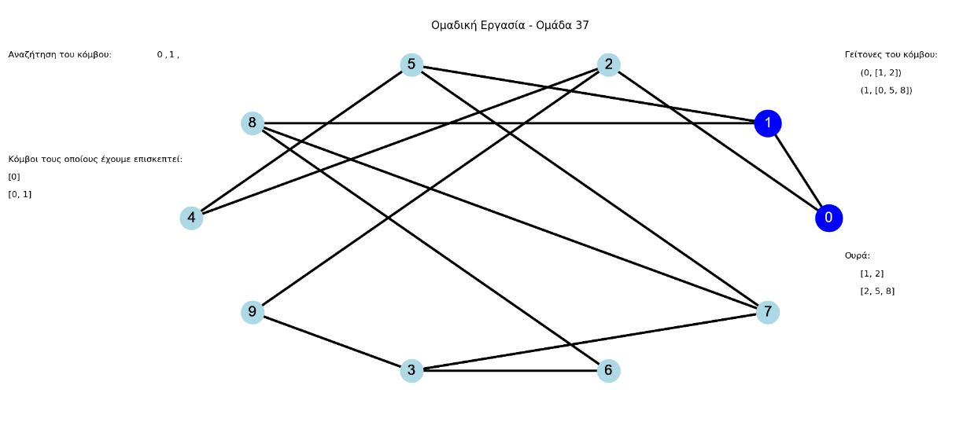
Η αρχική κατάσταση (0) αμέσως γίνεται κόμβος που έχουμε επισκεφθεί αλλάζοντας χρώμα.
Το πρόγραμμα εντοπίζει τους γειτονικούς κόμβους του 0 και μετακινείται τυχαία σε έναν από αυτούς.

Slide 6
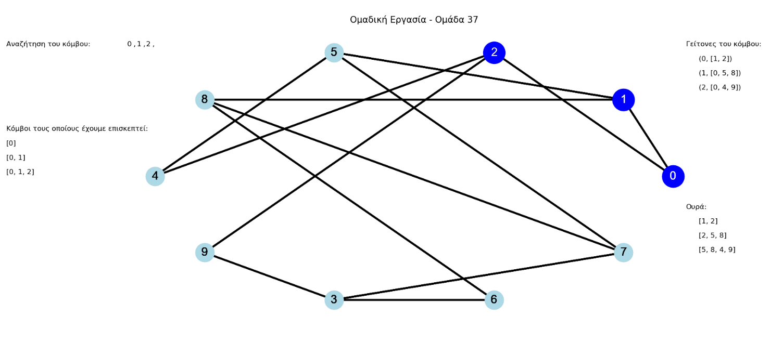
Εάν κάποιος κόμβος δεν έχει άλλον γειτονικό που μπορούμε να επισκεφθούμε, το πρόγραμμα επιστρέφει στον πρώτο προηγούμενο που συνδέεται με ανεξερεύνητους ακόμα κόμβους. Αυτό επιτυγχάνεται βάζοντας τους γειτονικούς κόμβους κάθε φορά σε μια ουρά, την οποία ανακαλεί στην παραπάνω περίπτωση.

Slide 7
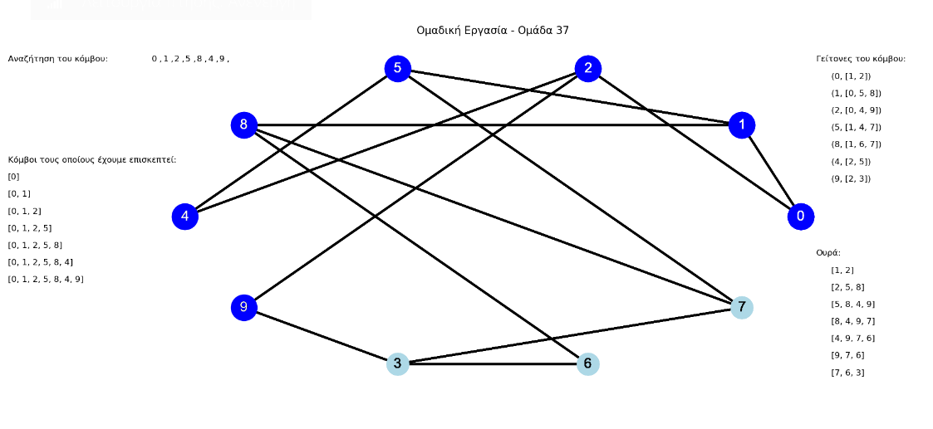
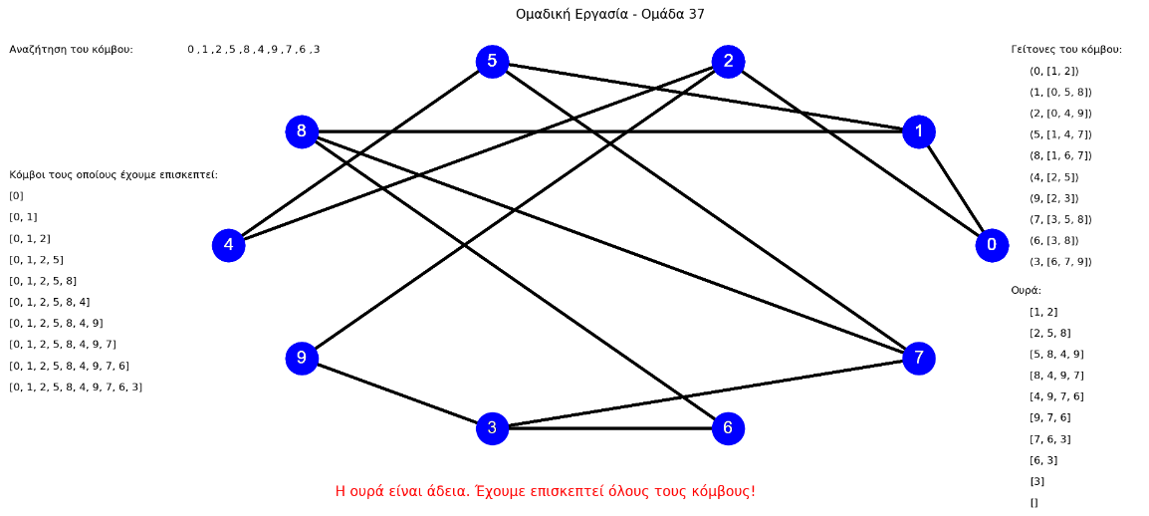
Με την ίδια λογική το πρόγραμμα επισκέπτεται όλους τους κόμβους μέχρι να φτάσει στην τελική κατάσταση( κόμβος 9).

Slide 8
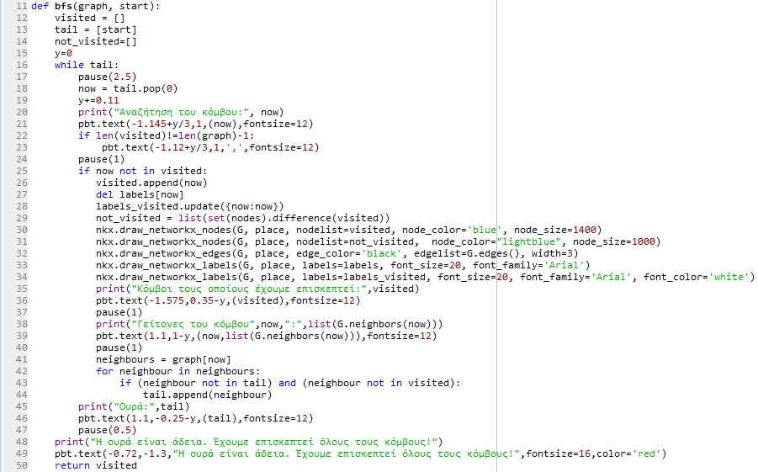

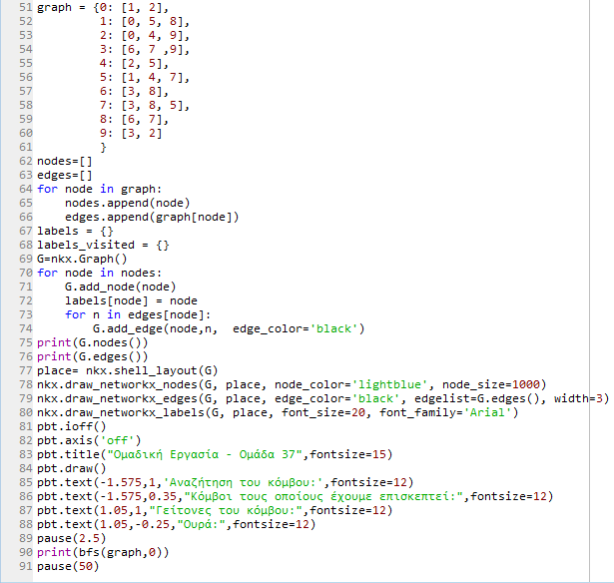
Για την υλοποίηση του προγράμματος χρειαστήκαμε το πρόγραμμα Anaconda καθώς και τις βιβλιοθήκες NetworkX και Matplotlib.

Slide 9
Πηγές:
http://eddmann.com/posts/depth-first-search-and-breadth-first-search-in-python/
https://pythoninwonderland.wordpress.com/2017/03/18/how-to-implement-breadth-first-search-in-python/
https://www.youtube.com/watch?v=vzjg3T72tRs
https://www.youtube.com/watch?v=0Zsabo7ires
https://www.youtube.com/watch?v=03GTwWRRx7Y
https://matplotlib.org/api/_as_gen/matplotlib.pyplot.title.html?highlight=title#matplotlib.pyplot.title
https://networkx.github.io/documentation/stable/reference/classes/generated/networkx.Graph.nodes.html?highlight=nodes#networkx.Graph.nodes
https://networkx.github.io/documentation/stable/reference/classes/generated/networkx.Graph.edges.html?highlight=edges#networkx.Graph.edges
https://networkx.github.io/documentation/stable/auto_examples/drawing/plot_labels_and_colors.html?highlight=nodelist
https://networkx.github.io/documentation/stable/reference/generated/networkx.drawing.nx_pylab.draw_networkx.html?highlight=nodelist
https://matplotlib.org/api/_as_gen/matplotlib.pyplot.text.html?highlight=text#matplotlib.pyplot.text
https://matplotlib.org/api/_as_gen/matplotlib.pyplot.axes.html?highlight=axes#matplotlib.pyplot.axes
https://www.linkedin.com/pulse/graphs-python-dfs-henrique-gabriel-gularte-pereira/
https://medium.com/basecs/from-theory-to-practice-representing-graphs-cfd782c5be38
https://www.khanacademy.org/computing/computer-science/algorithms/breadth-first-search/a/breadth-first-search-and-its-uses
https://www.khanacademy.org/computing/computer-science/algorithms/intro-to-algorithms/a/route-finding

